Slide 1
Παθολογική Νοσηλευτική Ι (Ε)
Ανοικτά Ακαδημαϊκά Μαθήματα στο ΤΕΙ Αθήνας
Ενότητα 3: Μετάγγιση
Σ.Παρισσόπουλος, Ο.Γκοβίνα, Μ.Μπουζίκα
Τμήμα Νοσηλευτικής
Το περιεχόμενο του μαθήματος διατίθεται με άδεια Creative Commons εκτός και αν αναφέρεται διαφορετικά | Το έργο υλοποιείται στο πλαίσιο του Επιχειρησιακού Προγράμματος «Εκπαίδευση και Δια Βίου Μάθηση» και συγχρηματοδοτείται από την Ευρωπαϊκή Ένωση (Ευρωπαϊκό Κοινωνικό Ταμείο) και από εθνικούς πόρους.

Slide 2
Παθολογική Νοσηλευτική Ι Εργαστήριο
Γ’ Χειμερινό Εξάμηνο 2012-2013
Τμήμα Νοσηλευτικής, ΤΕΙ Αθήνας
Το Εργαστήριο Διδάσκεται Σε Ομάδες 20 Ατόμων Από Τους Εξής Καθηγητές:
Ο. Γκοβίνα, Χ. Τσίου, Σ. Παρισσόπουλος, Μ. Μπουζίκα,
Θ. Στρουμπούκη, Γ. Τουλιά, Β. Κουτσοπούλου

Slide 3
Στόχοι μαθήματος
Περιγραφή και κατανόηση σχετικής θεωρίας:
Αίμα και τα παράγωγά του & ενδείξεις χορήγησης, ομάδες αίματος και συμβατότητα,
Έλεγχος και διασταύρωση στοιχείων, βασικές αρχές φροντίδας ασθενούς,
Πιθανές επιπλοκές, αναγνώριση & αντιμετώπιση.
Ορθή επιλογή και χρήση υλικού, εκμάθηση και εκτέλεση της διαδικασίας υπό επίβλεψη,
Αναγνώριση των προβλημάτων που ίσως προκύψουν κατά την διαδικασία,, περιγραφή και κατανόηση του πλάνου φροντίδας.

Slide 4
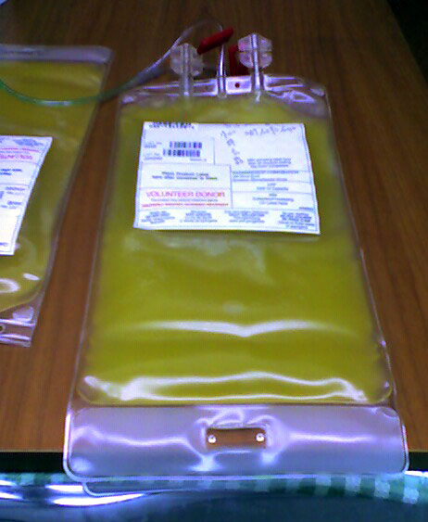
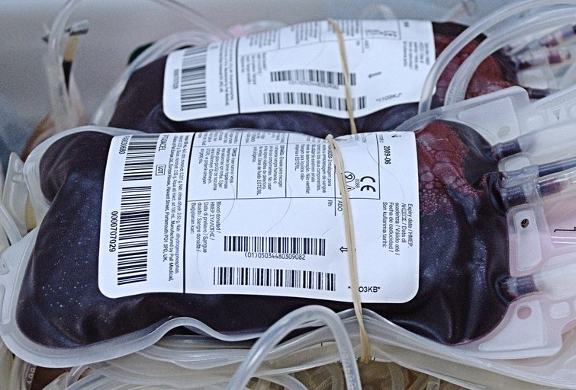
Μετάγγιση αίματος
Μετάγγιση
Είναι η ενδοφλέβια χορήγηση αίματος ή ενός παραγώγου του,
Μεταμόσχευση ιστού.
“Bloodbags”, από Alan012 διαθέσιμο με άδεια CC BY-SA 2.0
“Platelet blood bag”, από PhilippN διαθέσιμο ως κοινό κτήμα

Slide 5
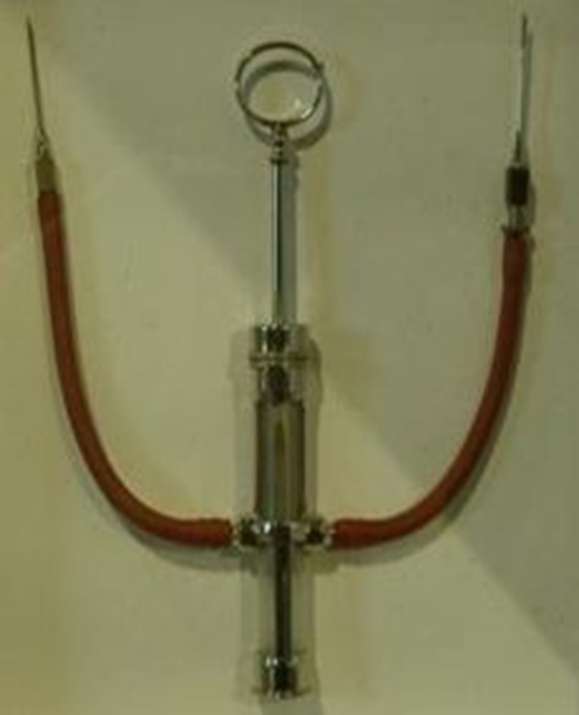
Οι πρώτες μεταγγίσεις (1 από 2)
1η μετάγγιση: 1665,
1η μετάγγιση σε άνθρωπο: 1795,
1η μετάγγιση ανθρώπινου αίματος σε αιμορραγία: 1818,
Dr. Blundell, Λονδίνο,
Διασταύρωση αίματος: 1901,
1η τράπεζα αίματος: 1932,
Leningrad.
“Direct-blood-transfusion”, από Magnus Manske διαθέσιμο με άδεια CC BY-SA 3.0

Slide 6
Οι πρώτες μεταγγίσεις (2 από 2)
“Agote 1a transfusión”, από Csoliverez διαθέσιμο ως κοινό κτήμα

Slide 7
Κριτήρια Επιλογής Αιμοδότου (1 από 3)
Για την προστασία του δότη
Ηλικία 18-65 ετών,
Βάρος σώματος όχι κάτω από 50 Kg,
Πρόσφατη αιμοδοσία (όχι 2-3 μήνες πριν)‏,
Τελευταίος τοκετός (6 μήνες),
Αιματοκρίτης και αρτηριακή πίεση σε φυσιολογικές τιμές.

Slide 8
Κριτήρια Επιλογής Αιμοδότου (2 από 3)
Για την προστασία του δέκτη
Αποφεύγεται να δώσουν αίμα όσοι είναι ή έχουν:
Πάσχοντες ή φορείς του HIV, ηπατίτιδα Β & C, σύφιλη, καρκίνο
Αιμολυτικά νοσήματα, ελονοσία, φυματίωση, σακχαρώδη διαβήτη
Αλλεργίες
Όσοι κάνουν λήψη αλκοόλ, ναρκωτικών
Μετά από πρόσφατους εμβολιασμούς, χειρουργικές επεμβάσεις
Ομάδες υψηλού κινδύνου (συζήτηση στην αίθουσα)

Slide 9
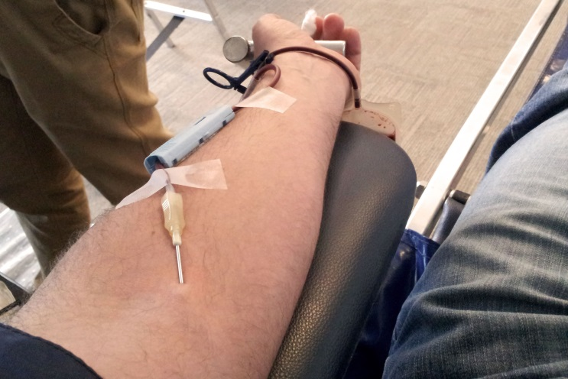
Κριτήρια Επιλογής Αιμοδότου (3 από 3)
Εξετάσεις στο αίμα του δότη
Μέτρηση αιμοσφαιρίνης,
Μέτρηση των τρανσαμινάσων (ALT, AST),
RPR (δοκιμασία για συφιλίδα),
“Blood Donation”, από warrenski διαθέσιμο με άδεια CC BY-SA 2.0
Έλεγχος αντισωμάτων για τους ιούς ηπατίτιδας Β, ηπατίτιδας C, HIV1,2 και HTLVΙ, ΙΙ,
Ομάδα αίματος και Rhesus,
Ενίοτε ανίχνευση άλλων αντισωμάτων. Στους εθελοντές αιμοδότες κάθε 3 αιμοληψίες γίνεται και μέτρηση Fe, φερριτίνης προκειμένου να αξιολογηθεί η κατάσταση του αιμοδότη.

Slide 10
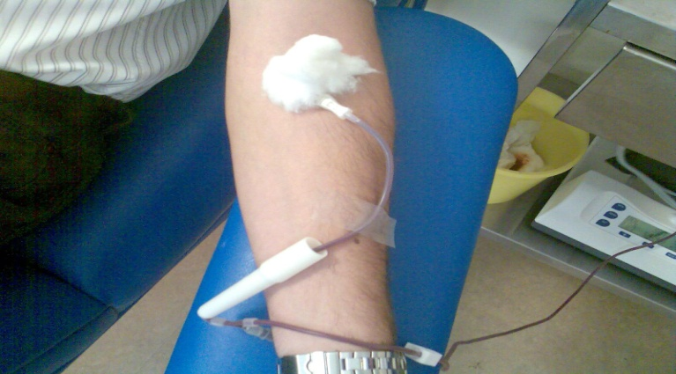
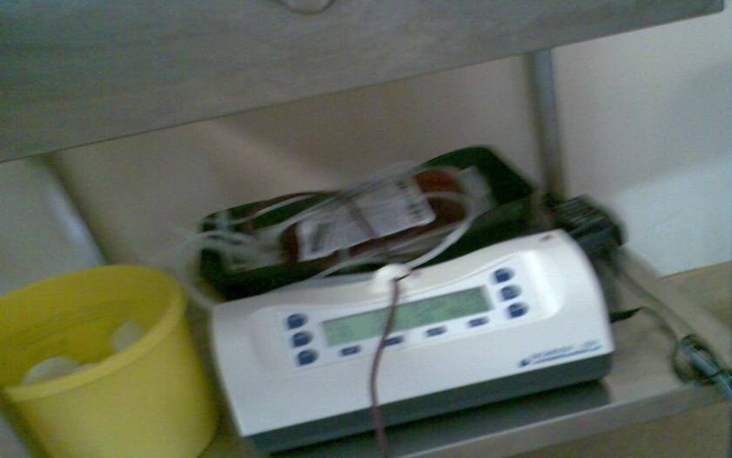
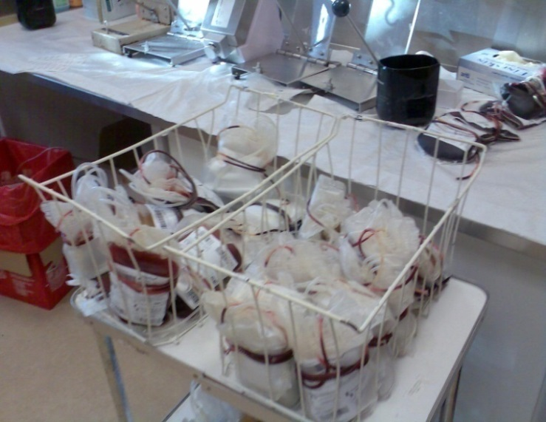
Εικόνες από Τμήμα Αιμοδοσίας
Σ. Παρισσόπουλος
Σ. Παρισσόπουλος
Σ. Παρισσόπουλος
Σ. Παρισσόπουλος

Slide 11
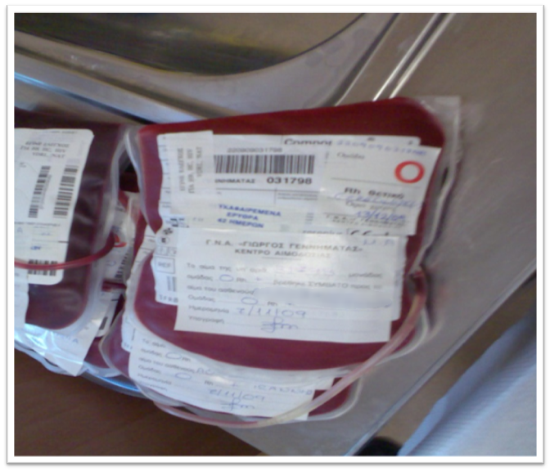
Μονάδα Αίματος
Σ. Παρισσόπουλος

Slide 12
Αίμα
Ολικό ή πλήρες αίμα (σπάνια) (500 +/- 50 mls)‏,
Συμπυκνωμένα ερυθρά αιμοσφαίρια (200 – 250 mls)‏,
Πλυμένα ερυθρά αιμοσφαίρια (200 mls).
“Bloodbags”, από Alan012 διαθέσιμο με άδεια CC BY-SA 2.0

Slide 13
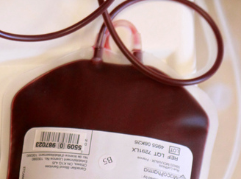
Αίμα – Ενδείξεις χορήγησης
Οι ασθενείς που υποβάλλονται σε μείζονα προγραμματισμένη χειρουργική επέμβαση,
Σε επίπεδα αιμοσφαιρίνης <7g/dl,
“Blood bag on haker”, από Canadian Blood Services διαθέσιμο με άδεια CC BY-NC 2.0
Ηλικιωμένοι ασθενείς και τα άτομα με καρδιακή νόσο, περιφερική αγγειακή νόσος, αγγειακή εγκεφαλική νόσος και ΧΑΠ είναι πιθανό να επωφεληθούν από τη μετάγγιση, σε επίπεδα αιμοσφαιρίνης <9g/dl ,
Οι ασθενείς με οξεία μαζική απώλεια αίματος ,
Οι ασθενείς με αναιμία και οξύ έμφραγμα του μυοκαρδίου, θα πρέπει να μεταγγιστούν για να επιτευχθεί Hb >10g/dL,
Σε χρόνιες αναιμίες.

Slide 14
Μονάδα αίματος – η παρασκευή
63 mls της CPD Α1 (citrate-phosphate-dextrose-adenine: συντηρητική ουσία) τοποθετούνται σε μαλακή φιάλη,
Αίμα (απομάκρυνση αιμοπεταλίων το συντομότερο δυνατό),
Φυγοκέντρηση ερυθροκυττάρων σε Hct 95%,
Αφαιρείται το πλάσμα,
Στα ερυθρά αιμοσφαίρια προστίθενται 100 ML SAG-M,
Μειώνει το ιξώδες (viscocity)‏,
Παρέχει θρέψη,
Hct τώρα το 65%,
Ο παράγοντας VIII απομακρύνεται από το πλάσμα.

Slide 15
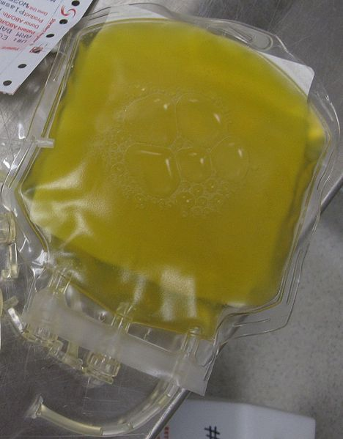
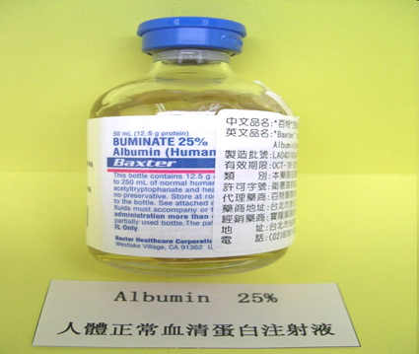
Νωπό Κατεψυγμένο Πλάσμα – FFP
Νωπό Κατεψυγμένο Πλάσμα (200mls)‏ - απαιτείται συμβατότητα ΑΒΟ, χορηγείται σε 15-30’.
Λοιπά παράγωγα πλάσματος:
Πρωτεϊνικό Κλάσμα Πλάσματος (PPF)‏ - συμπυκνωμένη ανθρώπινη λευκωματίνη (Human Serum Albumin) 4.5%, 20%,
Αντιαιμορροφιλικοί παράγοντες,
Κρυοκαθίζημα,
Ειδικές ανοσοσφαιρίνες,
γ-σφαιρίνες.
“FreshFrozenPlasma”, από DiverDave διαθέσιμο με άδεια CC BY-SA 3.0
drugline.org

Slide 16
FFP – Ενδείξεις χορήγησης
Ανεπάρκεια παραγόντων πήξης για την αντιμετώπιση αιμορραγικών επεισοδίων και για την προετοιμασία των ασθενών πριν από επεμβατικές διαδικασίες, όταν υπάρχουν διαταραχές της πήξης,
Οξεία διάχυτη ενδαγγειακή πήξη (DIC)‏,
Μαζική απώλεια αίματος,
Η χρήση παραγώγων πλάσματος πρέπει πάντα να παρακολουθείται και να αξιολογείται συνεχώς με προσδιορισμό των παραμέτρων πήξης.

Slide 17
Αιμοπετάλια
Από πολλούς δότες: 300ml.
Από ένα δότη: 200ml.
Ενδείξεις
Θρομβοκυτταροπενία <20,000/mm3,
Ενεργός αιμορραγία <80,000/mm3,
Μαζική μετάγγιση αίματος, όπου αναμένεται θρομβοπενία μετά από αντικατάσταση 1,5-2 x του όγκου αίματος,
Οξεία διάχυτη ενδαγγειακή πήξη με αιμορραγία, Ηπατική νόσος - βιοψία ήπατος,
Αυτοάνοση θρομβοπενία.
“Platelet blood bag”, από PhilippN διαθέσιμο ως κοινό κτήμα

Slide 18
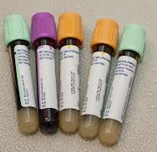
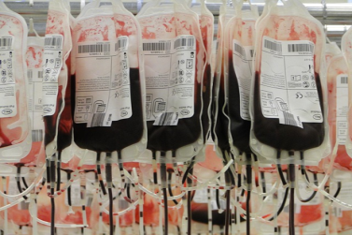
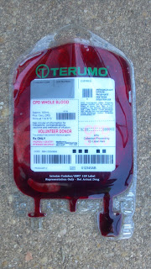
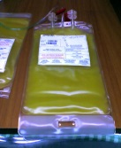
Επεξεργασία αίματος και παραγώγων του
Εξετάσεις
HIV, Hepatitis B
Hepatitis C
HTLV, Syphilis
ABO + RhD
Other
phenotypes
(CMV, HbS,
malaria)
Εκπαίδευση – ευαισθητοποίηση πληθυσμού
Στρατολόγηση αιμοδοτών
Επιλογή
Αιμοδοσία
Αφαίρεση αιμοπεταλίων
Επεξεργασία Αίματος
Αφαίρεση λευκοκυττάρων
Ερυθρά Αιμοσφαίρια
Αιμοπετάλια
Νωπό κατεψυγμένο πλάσμα
Πλάσμα
$4^{ο}$ C 35 μέρες
${22}^{ο}$C 5 μέρες
${−30}^{ο}$C 24 μήνες
Έλεγχος Συμβατότητας
Pool
Απόψυξη
Κλασματοποίηση
Ασθενής
Πλάσμα και παράγωγά του
Μονάδα αίματος= χορήγηση 2-4 ώρες
Αιμοπετάλια/ πλάσμα = χορήγηση 15-30’

Slide 19
Ομάδες Αίματος (1 από 2)
4 ομάδες αίματος: ΑΒ, Α, Β, Ο.
Aντιγόνα Α & Β που βρίσκονται στην κυτταρική μεμβράνη των ερυθρών αιμοσφαιρίων,
Συγκολλητίνες αντι-α & αντι-β που βρίσκονται στο πλάσμα.

Slide 20
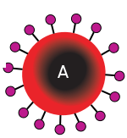
Ομάδες Αίματος (2 από 2)
 | Group A | Group B | Group AB | Group 0
Red blood type
Antibodies present | Anti-B | Anti-A | None | Anti-A and Anti-B
Antigens present | A antigen | B antigen | A and B antigens | None
Translation of: “796px ABO blood type Kr”, από Jjw διαθέσιμο ως κοινό κτήμα

Slide 21
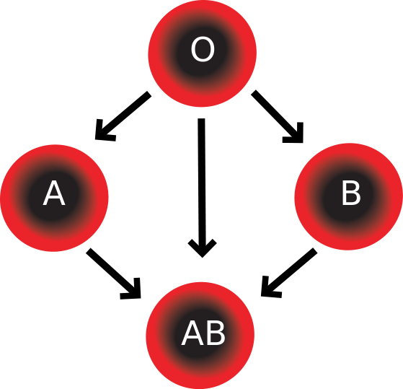
ABO Συμβατότητα
“Bloodbags”, από Alan012 διαθέσιμο με άδεια CC BY-SA 2.0
“Blood Compatibility” από InvictaHOG διαθέσιμο ως κοινό κτήμα

Slide 22
Ομάδα Rhesus 1
$${Rh}^{+}$$
$${Rh}^{−}$$
Rh antigen
Rh antibody

Slide 23
Ομάδα Rhesus 2
“face person”, από Nemo διαθέσιμο ως κοινό κτήμα
“head”, από Nemo διαθέσιμο ως κοινό κτήμα
“baby”, από Nemo διαθέσιμο ως κοινό κτήμα
Rh+
Χ
Rh+
Rh-
“head”, από Nemo διαθέσιμο ως κοινό κτήμα
“head”, από Nemo διαθέσιμο ως κοινό κτήμα
“baby”, από Nemo διαθέσιμο ως κοινό κτήμα
Rh-
Rh+
Rh-

Slide 24
Είδη Μετάγγισης
Αυτόλογη μετάγγιση
Tο άτομο χρησιμοποιεί το δικό του αίμα,
Αυτόλογη μετάγγιση χαρακτηρίζουμε τη συλλογή αίματος από ασθενή και εν συνεχεία τη χορήγηση του στον ίδιο,
Προεγχειρητική αυτόλογη δωρεά,
Οξεία ισο-ογκαιμική αιμοδιύλιση,
Διεγχειρητική αυτόλογη μετάγγιση,
Μετεγχειρητική διάσωση αίματος.

Slide 25
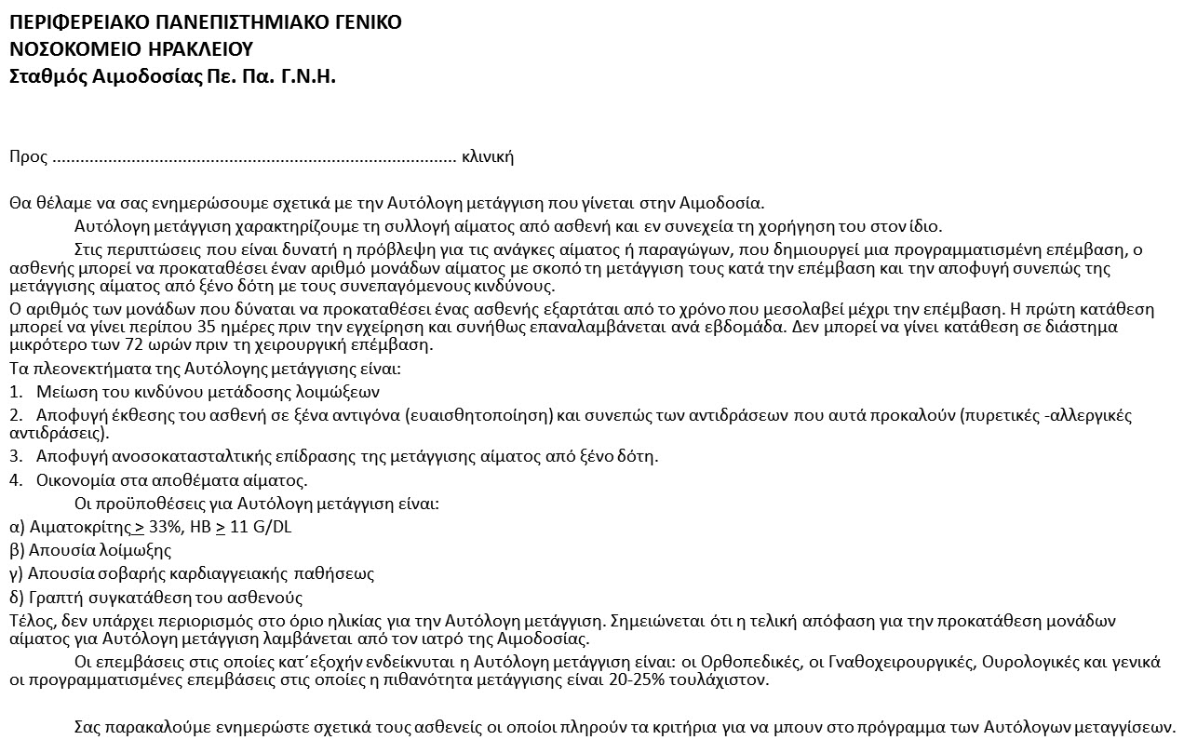
Έντυπο αιμοδοσίας (παράδειγμα)

Slide 26
Έντυπο αιμοδοσίας (1 από 3)
ΠΕΡΙΦΕΡΕΙΑΚΟ ΠΑΝΕΠΙΣΤΗΜΙΑΚΟ ΓΕΝΙΚΟ
ΝΟΣΟΚΟΜΕΙΟ ΗΡΑΚΛΕΙΟΥ
Σταθμός Αιμοδοσίας Πε. Πα. Γ.Ν.Η.
Προς ....................................................................................... κλινική
Θα θέλαμε να σας ενημερώσουμε σχετικά με την Αυτόλογη μετάγγιση που γίνεται στην Αιμοδοσία.
Αυτόλογη μετάγγιση χαρακτηρίζουμε τη συλλογή αίματος από ασθενή και εν συνεχεία τη χορήγηση του στον ίδιο.
Στις περιπτώσεις που είναι δυνατή η πρόβλεψη για τις ανάγκες αίματος ή παραγώγων, που δημιουργεί μια προγραμματισμένη επέμβαση, ο ασθενής μπορεί να προκαταθέσει έναν αριθμό μονάδων αίματος με σκοπό τη μετάγγιση τους κατά την επέμβαση και την αποφυγή συνεπώς της μετάγγισης αίματος από ξένο δότη με τους συνεπαγόμενους κινδύνους.
Ο αριθμός των μονάδων που δύναται να προκαταθέσει ένας ασθενής εξαρτάται από το χρόνο που μεσολαβεί μέχρι την επέμβαση. Η πρώτη κατάθεση μπορεί να γίνει περίπου 35 ημέρες πριν την εγχείρηση και συνήθως επαναλαμβάνεται ανά εβδομάδα. Δεν μπορεί να γίνει κατάθεση σε διάστημα μικρότερο των 72 ωρών πριν τη χειρουργική επέμβαση.

Slide 27
Έντυπο αιμοδοσίας (2 από 3)
Τα πλεονεκτήματα της Αυτόλογης μετάγγισης είναι:
1. Μείωση του κινδύνου μετάδοσης λοιμώξεων,
2. Αποφυγή έκθεσης του ασθενή σε ξένα αντιγόνα (ευαισθητοποίηση) και συνεπώς των αντιδράσεων που αυτά προκαλούν (πυρετικές -αλλεργικές αντιδράσεις),
3. Αποφυγή ανοσοκατασταλτικής επίδρασης της μετάγγισης αίματος από ξένο δότη,
4. Οικονομία στα αποθέματα αίματος,
Οι προϋποθέσεις για Αυτόλογη μετάγγιση είναι:
α) Αιματοκρίτης > 33%, ΗΒ > 11 G/DL ,
β) Απουσία λοίμωξης ,
γ) Απουσία σοβαρής καρδιαγγειακής παθήσεως ,
δ) Γραπτή συγκατάθεση του ασθενούς .

Slide 28
Έντυπο αιμοδοσίας (3 από 3)
Τέλος, δεν υπάρχει περιορισμός στο όριο ηλικίας για την Αυτόλογη μετάγγιση. Σημειώνεται ότι η τελική απόφαση για την προκατάθεση μονάδων αίματος για Αυτόλογη μετάγγιση λαμβάνεται από τον ιατρό της Αιμοδοσίας.
Οι επεμβάσεις στις οποίες κατ΄ εξοχήν ενδείκνυται η Αυτόλογη μετάγγιση είναι: οι Ορθοπεδικές, οι Γναθοχειρουργικές, Ουρολογικές και γενικά οι προγραμματισμένες επεμβάσεις στις οποίες η πιθανότητα μετάγγισης είναι 20-25% τουλάχιστον.
Σας παρακαλούμε ενημερώστε σχετικά τους ασθενείς οι οποίοι πληρούν τα κριτήρια για να μπουν στο πρόγραμμα των Αυτόλογων μεταγγίσεων.

Slide 29
Η Διαδικασία
Προετοιμασία ασθενή και παραγγελία αίματος,
Παραλαβή αίματος από την αιμοδοσία,
Έλεγχος αίματος και ασθενή,
Χορήγηση αίματος,
Παρακολούθηση ασθενή.

Slide 30
Υλικό - Μετάγγιση
Καρτέλα φαρμάκων – ιατρική οδηγία,
Τροχήλατο τρόλεϊ,
Στατό ορού (drip stand),
Βραχιολάκι ταυτότητας ασθενή,
Ασκός / Μονάδα αίματος + συνοδευτικό έγγραφο από την αιμοδοσία,
Γάντια μη αποστειρωμένα,
Οινόπνευμα,
Γάζες,
Συσκευή μετάγγισης αίματος με φίλτρο,
Αντιαλλεργική ταινία,
Στυλό,
Πιεσόμετρο / θερμόμετρο.

Slide 31
Προετοιμασίας Ασθενή Και Παραγγελία Αίματος
Αποστολή Δελτίου Αίτησης για μετάγγιση,
Αποστολή αίματος του ασθενούς για καθορισμό ομάδας αίματος (ABO), Rhesus + Διασταύρωση, Αιματοκρίτη / αιμοσφαιρίνη,
Έλεγχος φλεβικής προσπέλασης,
Έλεγχος γενικής κατάσταση του ασθενή,
Ταυτότητα ασθενή / βραχιολάκι.

Slide 32
Παραλαβή Αίματος
Χρόνος παραλαβής-χορήγησης !!! (<20 λεπτά) χωρίς καθυστέρηση -κίνδυνος αλλοίωσης,
Έλεγχος ποσότητας & είδους αίματος, φυσαλίδες, αλλοίωση χροιάς, θολερότητα,
Ενημέρωση γιατρού-προετοιμασία υλικού, έλεγχος εργαστηριακών (Ht, αιμοπετάλια)‏.

Slide 33
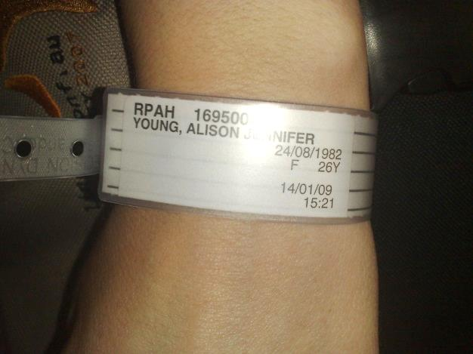
Έλεγχος – Διασταύρωση Στοιχείων
Η ΑΥΣΤΗΡΗ ΕΠΑΛΗΘΕΥΣΗ ΣΤΟΙΧΕΙΩΝ ΜΕΙΩΝΕΙ ΕΞΑΙΡΕΤΙΚΑ ΤΟΝ ΚΙΝΔΥΝΟ ΝΑ ΜΕΤΑΓΓΙΣΘΕΙ ΛΑΘΟΣ ΑΙΜΑ
Σωστός ασθενής (θετική ταυτοποίηση από δύο επαγγελματίες υγείας!)‏,
Σωστό αίμα - (από δύο άτομα: νοσηλευτή & γιατρό)‏ - διασταύρωση στοιχείων μεταξύ εγγράφου αιμοδοσίας, μονάδας αίματος – και βραχιολάκι / ταυτότητα ασθενή,
Ετικέτες δότη & δέκτη: συμβατότητα, ομάδα αίματος, Rhesus,
Ημερομηνία λήξης του αίματος,
Βεβαιωθείτε ότι έχει ελεγχθεί ως προς VDRL, HIV, HbsAg,
Ενημέρωση ασθενή για την επικείμενη μετάγγιση.
“14 January 2009”, από Alison Young διαθέσιμο με άδεια CC BY-NC-SA 2.0

Slide 34
Χορήγηση Αίματος (1 από 2)
Πλύσιμο χεριών,
Εφαρμογή συσκευής μετάγγισης στη μονάδα αίματος,
Αφαίρεση αέρα από την συσκευή χορήγησης ( όπως στην ετοιμασία του ορού)‏,
Φλεβοκέντηση (εάν δεν υπάρχει φλεβική γραμμή).

Slide 35
Χορήγηση Αίματος (2 από 2)
Σύνδεση της συσκευής με τον φλεβοκαθετήρα & ροή 10σταγ/min/ πρώτα 15min,
Ζωτικά σημεία πριν την έναρξη της μετάγγισης,
Ζωτικά σημεία 15 λεπτά μετά την έναρξη της έγχυσης, κάθε ώρα και στο τέλος της κάθε μονάδος αίματος (BSUH 2008)‏,
Διάρκεια χορήγησης: όχι περισσότερο από 2,5 –3 ώρες η κάθε μονάδα αίματος,
Όχι φάρμακα στο αίμα.

Slide 36
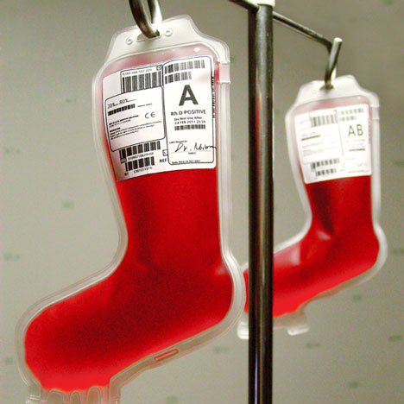
Παρακολούθηση Ασθενή
Παρατήρηση για αντίδραση,
Λήψη Ζωτικών Σημείων,
Καταγραφή της μετάγγισης στο Θερμομετρικό Διάγραμμα,
Ενημέρωση του φύλλου νοσηλείας,
Χρόνος χορήγησης,
Ποσότητα
Ρυθμός ροής,
Ζωτικά Σημεία,
Τυχόν αντίδραση.
Blood pack of santaclaus, Designer Kiseung Lee, leekiseung.com

Slide 37
Προβλήματα –Αντιδράσεις (1 από 2)
ΑΜΕΣΕΣ ΑΝΤΙΔΡΑΣΕΙΣ
Πυρετική Αντίδραση,
Αλλεργική Αντίδραση,
Αιμολυτική Αντίδραση,
Κυκλοφορική Υπερφόρτωση,
Σηπτικές Αντίδραση.

Slide 38
Προβλήματα –Αντιδράσεις (2 από 2)
ω
ΕΜΜΕΣΕΣ ΑΝΤΙΔΡΑΣΕΙΣ
Αντίδραση Αντί-σωμάτων & Αντιγόνων,
Μετάδοση Νόσων,
Ηπατίτιδας Β, C,
Ελονοσία, Σύφιλη κλπ,
Υπερκαλιαιμία,
Υπασβετιαιμία από Κιτρικό Νάτριο.

Slide 39
Νοσηλευτικές Ευθύνες - Αντιδράσεις (1 από 2)
Ειδοποιήστε αμέσως γιατρό & τράπεζα αίματος,
Διακόψτε την χορήγηση αίματος & διατηρήστε την φλέβα ανοιχτή,
Φυλάξτε το αίμα & τη συσκευή,
Δείγματα από τον ασθενή:
Αίματος για αιμοσφαιρίνη, καλλιέργεια & επανάληψη ομάδας, ούρα για ανίχνευση αιμοσφαιρίνης.,
Μην αφήνετε τον άρρωστο μόνο του.

Slide 40
Νοσηλευτικές Ευθύνες - Αντιδράσεις (2 από 2)
ΑΝΑΓΡΑΦΕΤΕ στο φύλλο ΝΟΣΗΛΕΙΑΣ:
ΩΡΑ που άρχισε & που σταμάτησε η αντίδραση,
Συμπτώματα,
Ζωτικά Σημεία,
Μέτρα & αντιμετώπιση που έγιναν,
ΑΙΜΑ:
Χορηγούμενη ποσότητα αίματος,
τον αριθμό της μονάδας αίματος &
την ομάδα.
Ώρα που στάλθηκε το δείγμα των ούρων για έλεγχο,
Ώρα που ειδοποιήθηκε ο γιατρός & ώρα που ήρθε ο γιατρός.

Slide 41
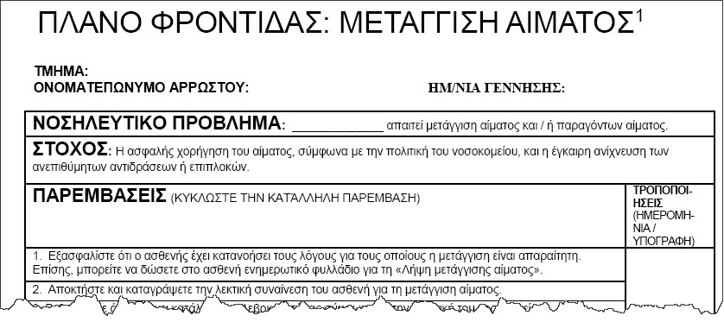
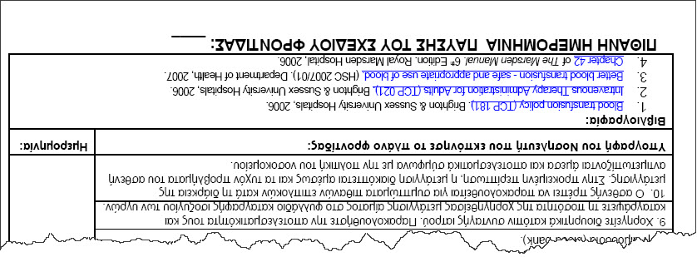
Παράδειγμα πλάνου φροντίδας

Slide 42
Πλάνο Φροντίδας: Μετάγγιση Αίματος (1 από 4)
ΤΜΗΜΑ:
ΟΝΟΜΑΤΕΠΩΝΥΜΟ ΑΡΡΩΣΤΟΥ:
ΗΜ/ΝΙΑ ΓΕΝΝΗΣΗΣ:
ΝΟΣΗΛΕΥΤIΚΟ ΠΡΟΒΛΗΜA: ____ απαιτεί μετάγγιση αίματος και/ή παραγόντων αίματος
ΣΤΟΧΟΣ: Η ασφαλής χορήγηση του αίματος, σύμφωνα με την πολιτική του νοσοκομείου, και η έγκαιρη ανίχνευση των ανεπιθύμητων αντιδράσεων ή επιπλοκών
ΠΑΡΕΜΒΑΣΕΙΣ (ΚΥΚΛΩΣΤΕ ΤΗΝ ΚΑΤΑΛΛΗΛΗ ΠΑΡΕΜΒΑΣΗ)
ΤΡΟΠΟΠΟΙΗΣΕΙΣ
(ΗΜΕΡΟΜΗΝΙΑ/ ΥΠΟΓΡΑΦΗ)
Εξασφαλίστε ότι ο ασθενής έχει κατανοήσει τους λόγους για τους οποίους η μετάγγιση είναι απαραίτητη. Επίσης, μπορείτε να δώσετε στο ασθενή ενημερωτικό φυλλάδιο για τη «Λήψη μετάγγισης αίματος».
Αποκτήστε και καταγράφετε την λεκτική συναίνεση του ασθενή για τη μετάγγιση αίματος
Βεβαιωθείτε ότι υπάρχει κατάλληλος φλεβοκαθετήρας σύμφωνα με την πολιτική του νοσοκομείου.

Slide 43
Πλάνο Φροντίδας: Μετάγγιση Αίματος (2 από 4)
Πριν από τη μετάγγιση, ελέγξτε και καταγράψετε τα ζωτικά σημεία του ασθενή. Καρδιακό παλμό, αρτηριακή πίεση, το σφυγμό, αναπνοές και θερμοκρασία. Επίσης, αξιολογήστε τη κατάσταση του ασθενή και για συμπτώματα που θα μπορούσαν αργότερα να συσχετιστούν με μια αντίδραση στη μετάγγιση, συμπεριλαμβανομένου του εξανθήματος, της δυσκολίας στην αναπνοή ή του πόνου χαμηλά στην πλάτη
Όταν παραλάβετε το αίμα (ή τα παράγωγά του) από το εργαστήριο, διεξάγετε όλους του ελέγχους που απαιτούνται πριν από τη μετάγγιση σύμφωνα με τη πολιτική του ιδρύματος (Trust). Βεβαιωθείτε ότι το αίμα δεν έχει παραμείνει εκτός ψυγείου περισσότερο από 30 λεπτά πριν την έναρξη της μετάγγισης. Βεβαιωθείτε ότι η αποκομμένη ετικέτα (tear off) με τα στοιχεία της μονάδος αίματος (που βρίσκεται πάνω στην μονάδα αίματος και αφορά τις μονάδες αίματος στο Η.Β.) αφαιρείται από τη μονάδα αίματος και τοποθετείται στο φύλλο των ιατρικών εντολών. Βεβαιωθείτε ότι η ιατρική εντολή (prescription) φέρει υπογραφή ιατρού, καθώς και ώρα και ημερομηνία Χρησιμοποιήσετε τη σωστή συσκευή χορήγησης (giving set) αίματος / φρέσκου κατεψυγμένου πλάσματος ή αιμοπεταλίων.

Slide 44
Πλάνο Φροντίδας: Μετάγγιση Αίματος (3 από 4)
Ελέγξτε και καταγράψετε τα ζωτικά σημεία του ασθενή 15 λεπτά μετά την έναρξη της μετάγγισης, καθώς και στο τέλος της κάθε μονάδας αίματος / προϊόντων αίματος. Εάν υπάρχουν σημεία αντίδρασης στη μετάγγισης ή ο ασθενής αισθάνεται καλά, επιβάλλεται η πιο συχνή παρακολούθηση του ασθενή.
Η μετάγγιση θα πρέπει να αρχίσει σιγά-σιγά (αυτή η οδηγία αφορά το πλήρες / συμπυκνωμένο αίμα), επιτρέποντας μόλις 10- 25 ml αίματος να χορηγηθούν στα πρώτα 15 λεπτά Αφού παρέλθουν τα πρώτα 15 λεπτά. προσαρμόστε τη ροή έγχυσης ώστε η χορήγηση της μονάδας αίματος να έχει ολοκληρωθεί εντός του προκαθορισμένου χρόνου (όχι περισσότερο από 2.5 ώρες) Σε περίπτωση που η συνολική διαδικασία της μετάγγισης διαρκέσει περισσότερο από 12 ώρες (π.χ χορηγούνται 5 μονάδες αίματος), θα πρέπει να χρησιμοποιήσετε καινούργια συσκευή έγχυσης αίματος

Slide 45
Πλάνο Φροντίδας: Μετάγγιση Αίματος (4 από 4)
Η ώρα ολοκλήρωσης της κάθε μονάδας αίματος πρέπει να καταγράφεται στο φύλλο νοσηλείας. Εάν η μονάδα αίματος συνοδεύεται και από έντυπα ιχνηλασιμότητας (traceability forms), τα συμπληρώνετε και τα επιστρέφετε στην αιμοδοσία (blood bank).
Χορηγείτε διουρητικά κατόπιν συνταγής ιατρού. Παρακολουθήστε την αποτελεσματικότητα τους και καταγράφετε τη ποσότητα της χορηγηθείσας μετάγγισης αίματος στο φυλλάδιο καταγραφής ισοζυγίου των υγρών.
Ο ασθενής πρέπει να παρακολουθείται για συμπτώματα πιθανών επιπλοκών κατά τη διάρκεια της μετάγγισης. Στην προκειμένη περίπτωση, η μετάγγιση διακόπτεται αμέσως και τα τυχόν προβλήματα του ασθενή αντιμετωπίζονται άμεσα και αποτελεσματικά σύμφωνα με την πολιτική του νοσοκομείου
Ημερομηνία:
Υπογραφή του Νοσηλευτή που εκπόνησε το πλάνο φροντίδας:
Βιβλιογραφία:
1 .Blood transfusion policy (TCP 181). Brighton & Sussex University Hospitals, 2006.
2.Intravenous Therapy Administration for Adults (TCP 021). Brighton & Sussex University Hospitals. 2006.
3.Better Blood transfusion - safe and appropriate use of Blood (HSC 2007/01) Department of Health,2007
4. Chapter 42 of The Marsden Manual 6th Edition. Royal Marsden Hospital, 2006
ΠΙΘΑΝΗ ΗΜ/ΝΙΑ ΠΑΥΣΗΣ ΤΟΥ ΣΧΕΔΙΟΥ ΦΡΟΝΤΙΔΑΣ: __________

Slide 46
Βιβλιογραφία
Endacott R, Jevon P, and Cooper P (2009) Clinical Nursing Skills Core and Advanced. Oxford University Press, Oxford.
Gray A et al (2007) Safe transfusion of blood and blood components. Nursing Standard. 21, 51, 40-47.
Gallacher R (2004). Using guidance to prevent errors when giving blood transfusions. Nursing Times, 100(43), 34.
Lynn P. (2012) Κλινικές νοσηλευτικές δεξιότητες και νοσηλευτική διεργασία Έγχρωμος άτλας. Ιατρικές Εκδόσεις Π. Χ. Πασχαλίδης, Αθήνα.
Creative commons εικόνων διαφάνειας 17: There's cancer in my blood”, από Phillip διαθέσιμο με άδεια CC BY-NC-ND 2.0 , “Worst confusion over a fake blood bag ever ”, από ThatsABigIf διαθέσιμο με άδεια CC BY 2.5, “Platelet blood bag”, από PhilippN διαθέσιμο ως κοινό κτήμα, “FreshFrozenPlasma”, από DiverDave διαθέσιμο με άδεια CC BY-SA 3.0, “blood bags”, από sabinurce διαθέσιμο ως κοινό κτήμα.

Slide 47
Τέλος Ενότητας

Slide 48
Σημειώματα

Slide 49
Σημείωμα Αναφοράς
Copyright Τεχνολογικό Εκπαιδευτικό Ίδρυμα Αθήνας, Στυλιανός Παρισσόπουλος 2013. Στυλιανός Παρισσόπουλος. «Παθολογική Νοσηλευτική Ι (Ε). Ενότητα 3: Μετάγγιση». Έκδοση: 1.0. Αθήνα 2014. Διαθέσιμο από τη δικτυακή διεύθυνση: ocp.teiath.gr.

Slide 50
Σημείωμα Αδειοδότησης
Το παρόν υλικό διατίθεται με τους όρους της άδειας χρήσης Creative Commons Αναφορά, Μη Εμπορική Χρήση Παρόμοια Διανομή 4.0 [1] ή μεταγενέστερη, Διεθνής Έκδοση. Εξαιρούνται τα αυτοτελή έργα τρίτων π.χ. φωτογραφίες, διαγράμματα κ.λ.π., τα οποία εμπεριέχονται σε αυτό. Οι όροι χρήσης των έργων τρίτων επεξηγούνται στη διαφάνεια «Επεξήγηση όρων χρήσης έργων τρίτων».
Τα έργα για τα οποία έχει ζητηθεί άδεια αναφέρονται στο «Σημείωμα Χρήσης Έργων Τρίτων».
[1] http://creativecommons.org/licenses/by-nc-sa/4.0/
Ως Μη Εμπορική ορίζεται η χρήση:
που δεν περιλαμβάνει άμεσο ή έμμεσο οικονομικό όφελος από την χρήση του έργου, για το διανομέα του έργου και αδειοδόχο
που δεν περιλαμβάνει οικονομική συναλλαγή ως προϋπόθεση για τη χρήση ή πρόσβαση στο έργο
που δεν προσπορίζει στο διανομέα του έργου και αδειοδόχο έμμεσο οικονομικό όφελος (π.χ. διαφημίσεις) από την προβολή του έργου σε διαδικτυακό τόπο
Ο δικαιούχος μπορεί να παρέχει στον αδειοδόχο ξεχωριστή άδεια να χρησιμοποιεί το έργο για εμπορική χρήση, εφόσον αυτό του ζητηθεί.

Slide 51
Επεξήγηση όρων χρήσης έργων τρίτων
©
Δεν επιτρέπεται η επαναχρησιμοποίηση του έργου, παρά μόνο εάν ζητηθεί εκ νέου άδεια από το δημιουργό.
διαθέσιμο με άδεια CC-BY
Επιτρέπεται η επαναχρησιμοποίηση του έργου και η δημιουργία παραγώγων αυτού με απλή αναφορά του δημιουργού.
διαθέσιμο με άδεια CC-BY-SA
Επιτρέπεται η επαναχρησιμοποίηση του έργου με αναφορά του δημιουργού, και διάθεση του έργου ή του παράγωγου αυτού με την ίδια άδεια.
διαθέσιμο με άδεια CC-BY-ND
Επιτρέπεται η επαναχρησιμοποίηση του έργου με αναφορά του δημιουργού.
Δεν επιτρέπεται η δημιουργία παραγώγων του έργου.
διαθέσιμο με άδεια CC-BY-NC
Επιτρέπεται η επαναχρησιμοποίηση του έργου με αναφορά του δημιουργού.
Δεν επιτρέπεται η εμπορική χρήση του έργου.
διαθέσιμο με άδεια CC-BY-NC-SA
Επιτρέπεται η επαναχρησιμοποίηση του έργου με αναφορά του δημιουργού
και διάθεση του έργου ή του παράγωγου αυτού με την ίδια άδεια.
Δεν επιτρέπεται η εμπορική χρήση του έργου.
διαθέσιμο με άδεια CC-BY-NC-ND
Επιτρέπεται η επαναχρησιμοποίηση του έργου με αναφορά του δημιουργού.
Δεν επιτρέπεται η εμπορική χρήση του έργου και η δημιουργία παραγώγων του.
διαθέσιμο με άδεια
CC0 Public Domain
Επιτρέπεται η επαναχρησιμοποίηση του έργου, η δημιουργία παραγώγων αυτού και η εμπορική του χρήση, χωρίς αναφορά του δημιουργού.
διαθέσιμο ως κοινό κτήμα
Επιτρέπεται η επαναχρησιμοποίηση του έργου, η δημιουργία παραγώγων αυτού και η εμπορική του χρήση, χωρίς αναφορά του δημιουργού.
χωρίς σήμανση
Συνήθως δεν επιτρέπεται η επαναχρησιμοποίηση του έργου.

Slide 52
Διατήρηση Σημειωμάτων
Οποιαδήποτε αναπαραγωγή ή διασκευή του υλικού θα πρέπει να συμπεριλαμβάνει:
το Σημείωμα Αναφοράς
το Σημείωμα Αδειοδότησης
τη δήλωση Διατήρησης Σημειωμάτων
το Σημείωμα Χρήσης Έργων Τρίτων (εφόσον υπάρχει)
μαζί με τους συνοδευόμενους υπερσυνδέσμους.

Slide 53
Χρηματοδότηση
Το παρόν εκπαιδευτικό υλικό έχει αναπτυχθεί στo πλαίσιo του εκπαιδευτικού έργου του διδάσκοντα.
Το έργο «Ανοικτά Ακαδημαϊκά Μαθήματα στο ΤΕΙ Αθήνας» έχει χρηματοδοτήσει μόνο την αναδιαμόρφωση του εκπαιδευτικού υλικού.
Το έργο υλοποιείται στο πλαίσιο του Επιχειρησιακού Προγράμματος «Εκπαίδευση και Δια Βίου Μάθηση» και συγχρηματοδοτείται από την Ευρωπαϊκή Ένωση (Ευρωπαϊκό Κοινωνικό Ταμείο) και από εθνικούς πόρους.

